Slide 1
DZIEŃ EDUKACJI NARODOWEJ

Slide 2
14 października każdego roku obchodzimy jako
„Dzień Nauczyciela oraz Wszystkich Pracowników Oświaty”.
To właśnie w tym dniu składamy podziękowania
naszym pedagogom.
Dziękujemy, że jesteście z nami, za uśmiech,
mądre słowa, troskę, cierpliwość,
a nawet za wymagania, jakie nam stawiacie każdego dnia.
Życzymy Wam zdrowia, szczęścia oraz spełnienia marzeń.

Slide 3
Komisja Edukacji Narodowej
to pierwsze
w Polsce i Europie
ministerstwo oświaty.
Zostało ono utworzone
po I rozbiorze Polski, w 1773 roku,
a zatem niemal
250 lat temu.

Slide 4
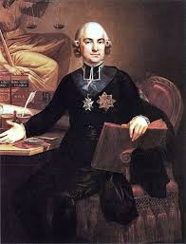
Uczeni skupieni wokół Hugona Kołłątaja całkowicie zmienili polskie szkolnictwo. Wprowadzili język polski jako język nauczania.
Zastosowali
także zasadę: szkoły najniższe podlegały władzom szkół średnich, te zaś uniwersytetom.

Slide 5
Opracowano nowe programy nauczania
i nowe podręczniki. Zajęło się tym Towarzystwo do Ksiąg Elementarnych. Działania
te zakończyły się
wraz z
ostatnim rozbiorem Polski.

Slide 6
Kilka kart z historii edukacji...

Slide 7
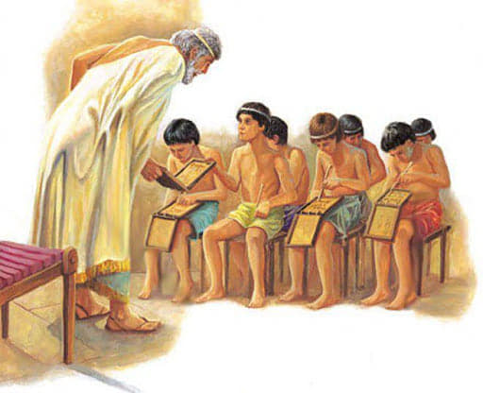
W starożytnym Egipcie...

Slide 8
W II wieku w Rzymie...

Slide 9
W XVI- wiecznej Italii...

Slide 10
W XIX- wiecznej Anglii...

Slide 11
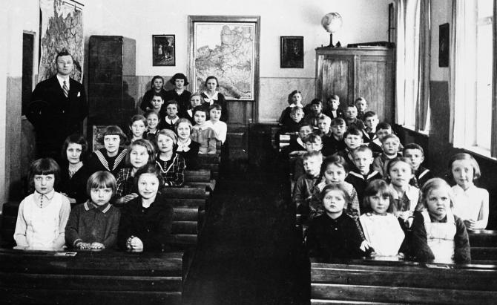
W XX- wiecznej Polsce...

Slide 13
Jest wśród tajemnic uczniowskiego świata
najdziwniejsza tajemnica:
jak z literek niepozornych rządków
całą opowieść wyczytać?
Jak o barwnym mogą mówić świecie
takie znaczki- i czarne i drobne.
Jakże mogą tyle opowiedzieć,
gdy są tak do siebie podobne?!

Slide 14
No i przyszedł ktoś mądry i dobry,
kto nam sprawę wyjaśnił zawiłą
i litery zmieniły się w słowa
i ze słów się opowieść złożyła.
Pierwsze cyfry to Wasza zasługa!
Piękne wiersze i ciąg długich zdarzeń
Dzisiaj wdzięczność chcąc Wam okazać – zapraszamy Was w krainę marzeń ...

Slide 15
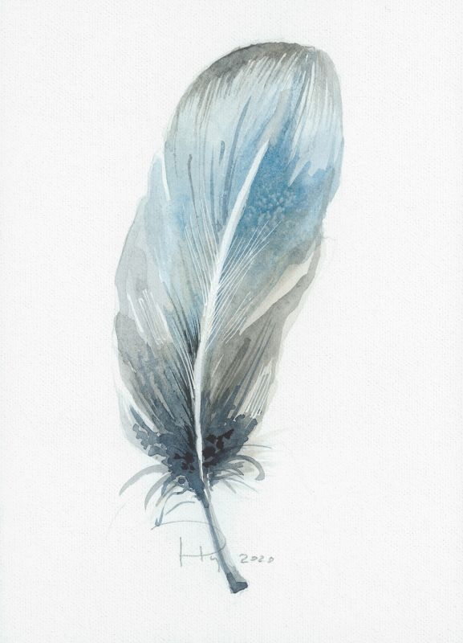
Kochana Pani Polonistko,
ja dla Pani zrobię wszystko!
Choćbym w męczarniach miał skonać,
Będę po nocach kuł
„REDUTĘ ORDONA".
Zakocham się w poezji Kochanowskiego,
obudzę w sobie miłość do języka polskiego.

Slide 16
Napiszę pięć rozprawek
i cztery streszczenia,
byleby nie mieć opinii lenia!
Przydawki, okoliczniki
i dopełnienia
nie wzbudzą już we mnie zdziwienia.
Dzięki Pani stanę się
MAŁYM KSIĘCIEM,
który „dobrze zobaczy tylko sercem”

Slide 17
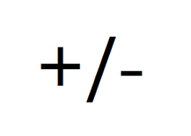
Matematyko, ty potęgo magiczna; jesteś wymierna i logiczna! Twe liczby parzyste czy skończone skaczą mi do oczu jak szalone!
Geometrio, wyobraźnio przestrzenna, jesteś dla mnie opoką zbawienną! Już dłużej nie będę się kryła, że uwielbiam, kiedy uczę się
o bryłach.

Slide 18
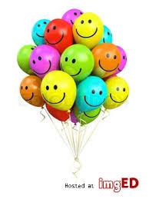

Slide 19
Ale życie to nie marzenia! – ktoś powie –
życie to trudne słowa!
Jak wyrazić więc wdzięczność za wszystko
i jak podziękować?
Uścisk dłoni to jedna chwila, gest sekund paru,
a wdzięczność ma być jak drzewo waszego daru.
I ptaki mają być na tym drzewie
i promieni słonecznych wiele...
Dlatego dzisiaj chcemy też za wszystko przeprosić –
Kochani Nauczyciele!
A za co? No to posłuchajcie.

Slide 20
Pani ciągle się mnie czepia! Ciągle coś jej nie pasuje. Nie tu kropka, „u” nie takie. Pisz staranniej! Co tam żujesz?! Ludzie, toż to można skonać!!!
Może bym i raz odrobił, Gdybym więcej czasu miał. A ja przecież dnia każdego, muszę swoich godzin kilka spędzić przed telewizorem.

Slide 21
[urażonym tonem]
Kto obejrzy za mnie Kiepskich? Kto na Wspólnej mnie wyręczy? „M jak miłość” też oglądam, a to wszystko przecież męczy!! [ziewając] A gdy jestem już zmęczony, to do łóżka spać się kładę. Rano przecież wstawać trzeba, Bo ...na ryby z tatą jadę.

Slide 22
[zerka na zegarek] Rany, muszę już uciekać, na „Miodowe lata” gnać. Ja tu z wami gadu-gadu , A w jedynce leci „Klan”! O, jak błogo na myśl o tym: szklany ekran, czarny pilot, miękki fotel, filmów rzeka. Aha, i mam tu zwolnienie od mamy- jutro będę nieprzygotowany ...

Slide 25
A to ci dopiero żarcik!

Slide 26
Pan od geografii pyta Jasia: - Która rzeka jest dłuższa: San czy Wisła? - Wisła. - Dobrze Jasiu. A o ile jest dłuższa? - O dwie litery, proszę pana.

Slide 27
Lekcja religii. Ksiądz pyta Marysię:
- Jak nazywała się mama Jezusa?
- Nie wiem.
- No przecież tak jak ty!
-Kowalska?

Slide 28
Pani od języka polskiego wywołuje Jasia
do odpowiedzi: - Jasiu, podaj, proszę dwa zaimki. - Kto? Ja?! - Brawo Jasiu, piątka!

Slide 29
Na lekcji w-f nauczycielka poleca uczniom ćwiczyć
rowerek.
Ponieważ Jaś nagle przestał ćwiczyć, pyta:
- Dlaczego nie ćwiczysz?
- Bo właśnie jadę z górki.

Slide 30
Na lekcji biologii pani pyta uczniów:
- Proszę wymienić pięć drapieżników.
- Jeden lew i cztery tygrysy.

Slide 31
Nauczyciel historii napisał w dzienniczku
uczennicy:
- Pańska córka Zosia jest nieznośną gadułą.
Nazajutrz dziewczynka przyniosła
dzienniczek z adnotacją ojca:
-To pestka, gdyby pan słyszał jej matkę!

Slide 32
Jak mówi nauczyciel informatyki
do swojej ukochanej?
-Myszko!

Slide 33
Pani zadała dzieciom temat wypracowania:
"Jak wyobrażam sobie pracę dyrektora?".
Wszystkie dzieci piszą, tylko Jasio siedzi
bezczynnie założywszy ręce. - Czemu Jasiu nie piszesz? - Bo czekam na sekretarkę.

Slide 34
Na lekcji angielskiego: - Jasiu, jak powiesz po angielsku: księżniczka? - Princessa - odpowiada Jasio. - A książę? - Prince polo.

Slide 35
Nauczycielka matematyki do swoich
uczniów:
-Od dziś będziemy liczyli na komputerach.
-Huraaa! - krzyknęli wszyscy chórem.
-Dobrze, a więc ile to 5 komputerów dodać
10 komputerów?

Slide 36
Polonista zwraca się do swojej żony: - Czy mnie kochasz, najdroższa? - Oczywiście! - odpowiada żona. - Całym zdaniem, proszę!

Slide 37
W przedszkolu pani pyta dzieci: - Ile jest 2+1? - Trzy! - pierwszy krzyczy Jaś. - Doskonale Jasiu - chwali pani - w nagrodę dostaniesz 3 cukierki. - Jaka szkoda, że nie powiedziałem pięć - wzdycha po cichu Jaś.

Slide 38
Co mówi nauczycielka geografii rano
do mapy?
-Witam państwa.

Slide 39
- W mojej klasie dzieci są bardzo muzykalne - mówi nauczycielka muzyki- wszystkie grają mi na nerwach.

Slide 40
Nauczycielka spotyka po latach swojego ucznia. - No co tam teraz robisz?? - Wykładam chemię. - Ooo, no proszę. A gdzie??
-...w ,,Biedronce’’.

Slide 41
Wszystkiego najlepszego...

Slide 42
Wszystkiego najlepszego...

